Slide 1
CYBERPESTEN

Slide 2


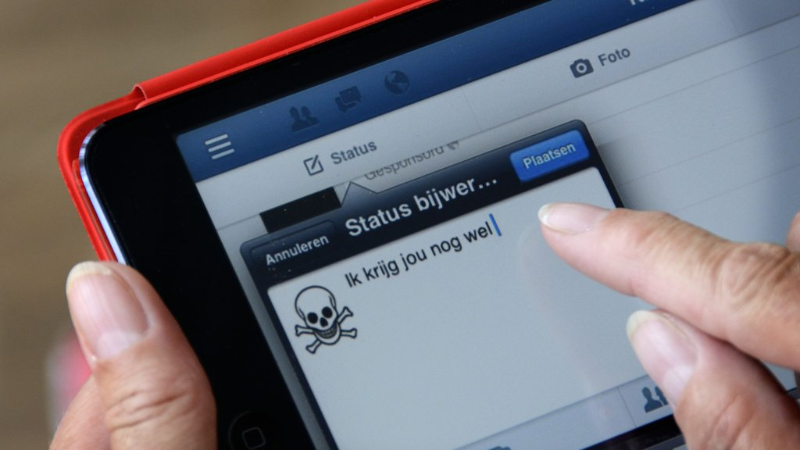
Inhoud
Wat is cyberpesten?
Waarom pesten mensen?
Wat zijn de gevolgen?
Kun je het voorkomen?
Hoe kun je hulp zoeken?

Slide 3
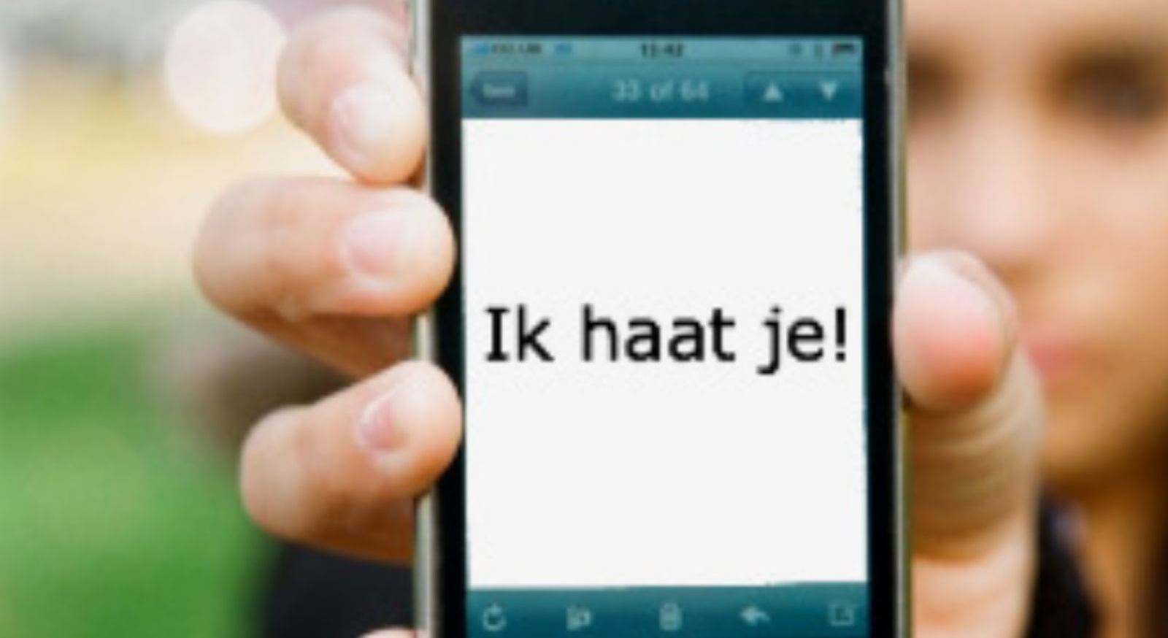
Wat is cyberpesten?
Pesten via het internet of telefoon
Bedreigende en kwetsende teksten vaak op sociale media

Slide 4
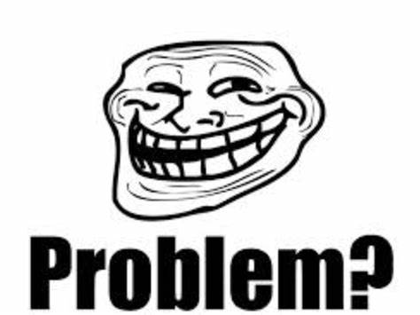
Waarom pesten mensen
Vaak zijn de pestkoppen zelf ook gepest
Groepsdruk
Pestkoppen krijgen te weinig aandacht
verveling

Slide 5
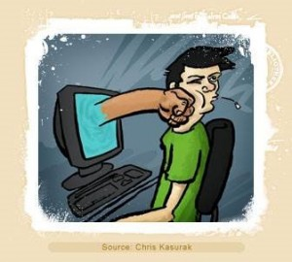
Wat zijn de gevolgen
Vaak voelen mensen zich gekwetst
Er ontstaat meestal depressie, stress en angst
In de meeste gevallen zijn mensen vaak ook slachtoffer van klassiek pesten

Slide 6
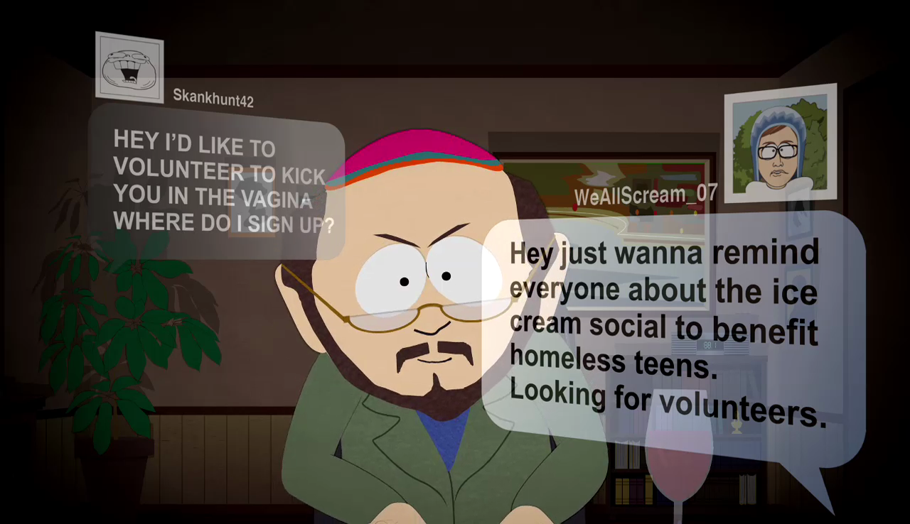
Hoe kun je het voorkomen?
Denk na voordat je wat op internet zet
Geef geen persoonlijke gegevens op

Slide 7

Hoe kun je hulp zoeken?
Er zijn verschillende instanties:
De kindertelefoon
Meldknop.nl
Helpwanted.nl
De politie

Slide 8
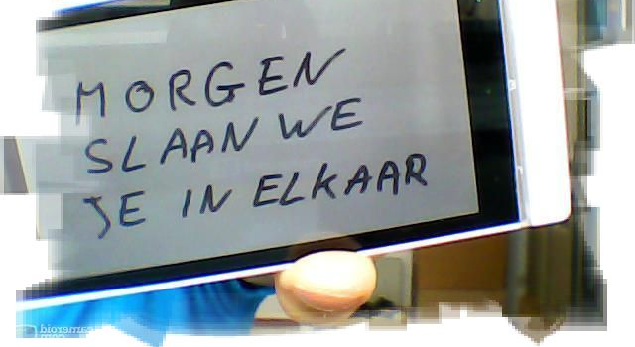
einde

